Slide 1
Поиск BLAST для нуклеотидных последовательностей
Дарья Владимировна Диброва
к.б.н., с.н.с. МГУ имени М.В. Ломоносова
24 октября 2023 г.

Slide 2
1. Кодирующие нуклеотидные последовательности строят козни

Slide 3
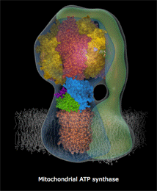
Что может пойти не так при поиске гена белка?..
Дано: ген каталитической
β-субъединицы роторной мембранной АТФ-синтазы бактерии
Нужно найти: гомологичные последовательности у архей
При этом:
АТФ-синтаза является универсальным ферментом, она есть почти у всех организмов;
Поиск blastp по последовательности белка дает 3722 находки среди архейных белков.
Анимация: https://www.mrc-mbu.cam.ac.uk/research-groups/walker-group/molecular-animations-atp-synthase

Slide 4
Печальные результаты поиска
Дано: ген каталитической
β-субъединицы роторной мембранной АТФ-синтазы бактерии
Нужно найти: гомологичные последовательности у архей
При поиске по гену белка алгоритмом blastn находится 25 (!) находок. Почему?..
Анимация: https://www.mrc-mbu.cam.ac.uk/research-groups/walker-group/molecular-animations-atp-synthase

Slide 5
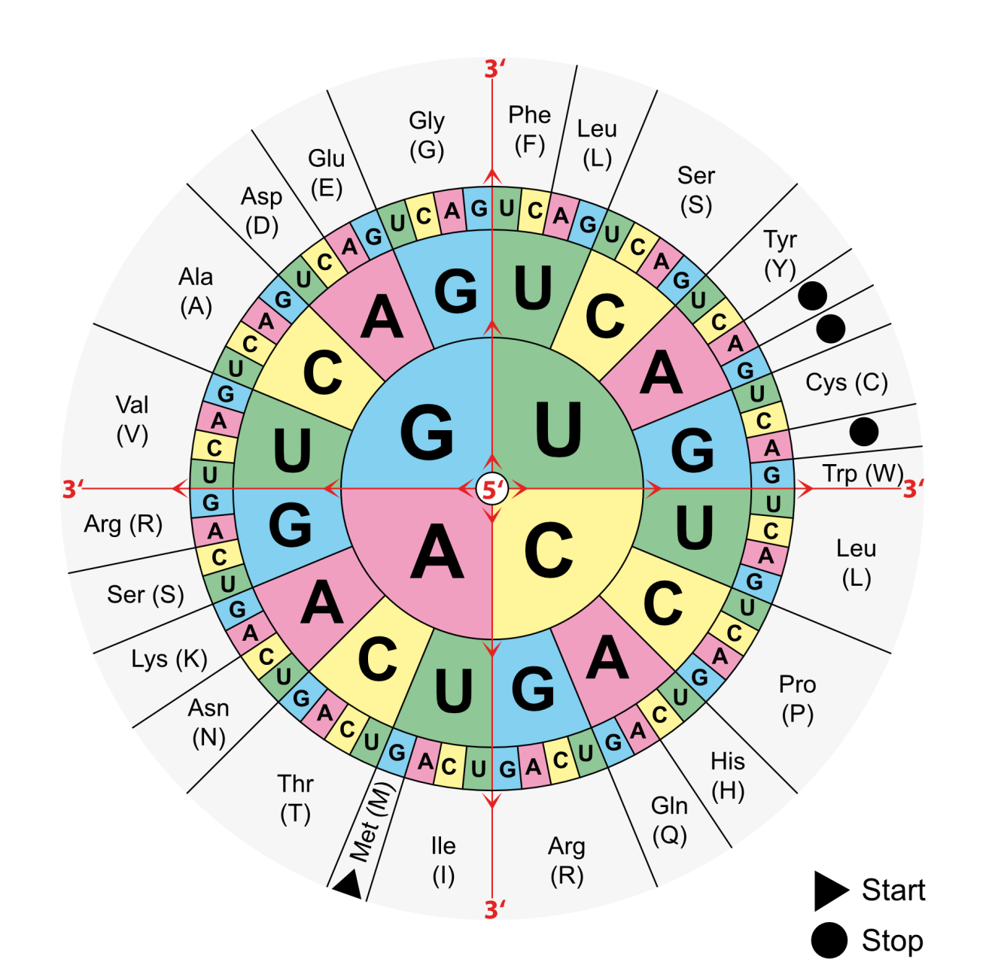
Кодирующие vs. некодирующие
В чем отличие кодирующих нуклеотидных последовательностей от некодирующих — например, тех же белков?
N
*
R
…AATTGAAGAG…
…AAСTGAAGAG…
…AAСTGAAGGG…
Источник рисунка: http://bioinfowelten.uni-jena.de/2016/05/18/omeomics-die-allumfassende-wissenschaft/

Slide 6
Следствие избыточности* генетического кода
Кодирующие последовательности могут быть вариабельны в (почти) каждой третьей позиции, и это никак не скажется на белке!
Синонимичная замена:
замена, которая не приводит к изменению последовательности белка
? Синонимичны замены только в третьем нуклеотиде кодона?
* Еще говорят: «вырожденность»

Slide 7
Синонимичные замены бывают разные
R
…AATTGAAGA…
…AATTGAAGG…
…AATTGACGA…
…AATTGACGG…
…AATTGACGT…
…AATTGACGC…
Источник рисунка: http://bioinfowelten.uni-jena.de/2016/05/18/omeomics-die-allumfassende-wissenschaft/

Slide 8
Но почему BLAST не нашел гомологов?!
Алгоритм BLAST — эвристический.
Для ускорения поиска алгоритм BLAST:
Подготавливает базу данных, по которой будет искать (индексирует ее), записывая в ней «координаты» всех найденных «слов» определенной длины (делается 1 раз)
Разбивает на слова определенной длины последовательность запроса (query) (параметр «word size»)
При поиске выравнивания сопоставляет не отдельные буквы, а эти «слова», и так находит затравки для будущего выравнивания
Подробнее см. например: https://www.nature.com/scitable/topicpage/basic-local-alignment-search-tool-blast-29096/

Slide 9
Какие ограничения накладывает такой алгоритм?
Пусть длина слова (word size) = N
! Если между последовательностью-запросом (query) и последовательностью в базе данных (subject) нет совпадающего участка длиной как минимум N, то «зацепки» не будет!
… для нуклеотидного blastn размер слова по умолчанию 11, можно сделать (при поиске на сайте) 7 или 15.
Но этого все равно мало, чтобы «покрыть» то, что порождает избыточность генетического кода!
См.: https://blast.ncbi.nlm.nih.gov/Blast.cgi?CMD=Web&PAGE_TYPE=BlastDocs&DOC_TYPE=BlastHelp#wordsize

Slide 10
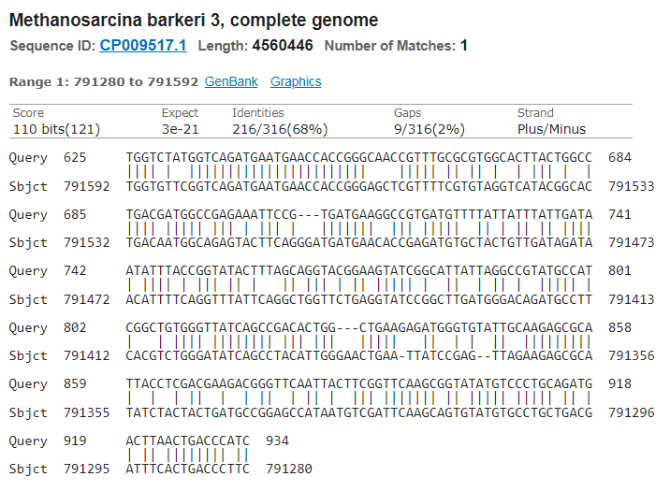
Типичный результат поиска с N=11

Slide 11
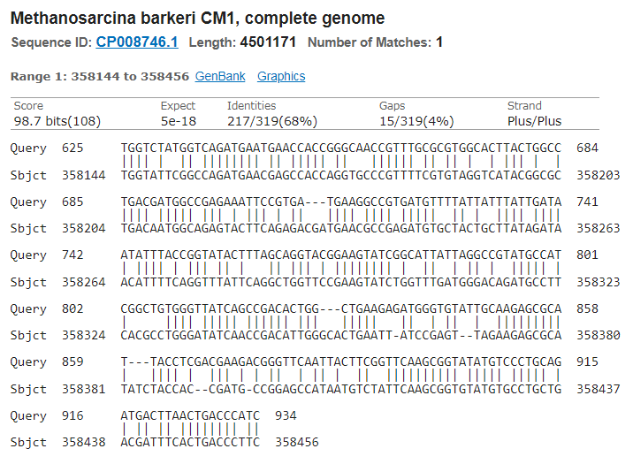
Такой хит найдется только с N=7

Slide 12
Вывод по поиску кодирующих нуклеотидных последовательностей
! Для поиска гомологичных кодирующих последовательностей нуклеотидов нужно сперва транслировать их
Нуклеотидная БД
+6 рамок
EMBOSS Transeq
Ген
белка
tblastn
«Псевдобелковая» БД
Белок
tblastx

Slide 13
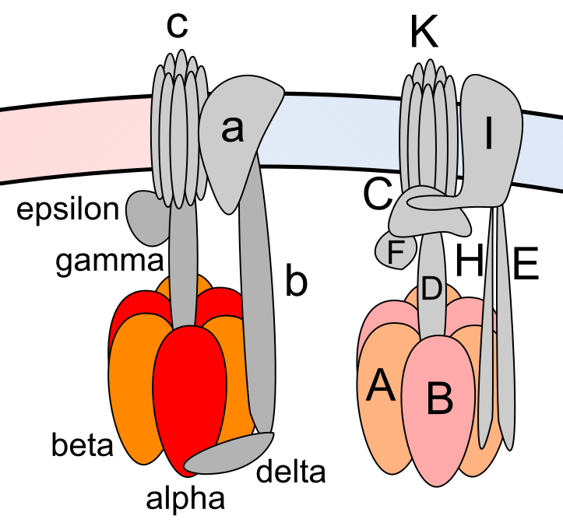
… и все равно все не так просто!
Даже с использованием tblastn таким образом получается найти только 671 находку
(ср. с 3722 находками при поиске по белкам)
ПОЧЕМУ?
АТФ-синтаза
F/N-типа
(бактериальная)
АТФ-синтаза
A/V-типа
(архейная)

Slide 14
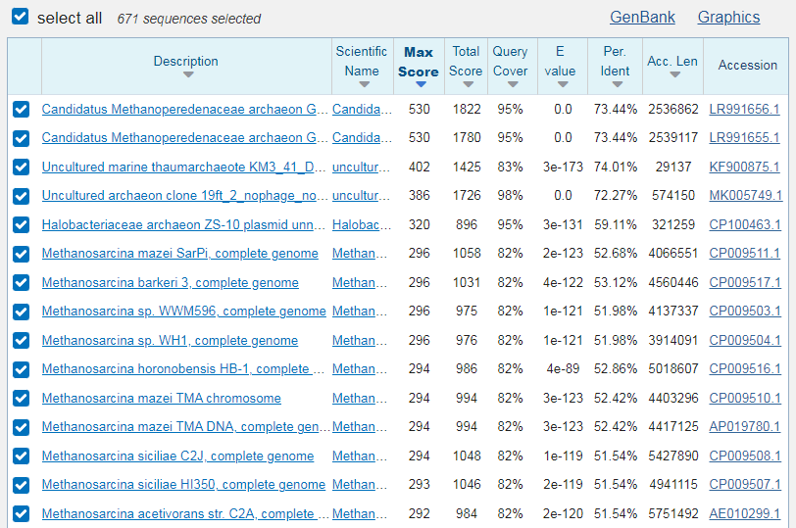
Что является находкой при поиске tblastx (или tblastn)?

Slide 15
Сайт BLAST на заглавной странице дает подсказки
EMBOSS Transeq
Ген
белка
blastp
Белок
Белковая БД
blastx
Источник изображения: https://blast.ncbi.nlm.nih.gov/Blast.cgi

Slide 16
Поиск по прокариотическому белку в геномах эукариот через tblastn
? В чем особенность эукариотических генов белков по сравнению с прокариотическими?
Поиск по белку β-субъединицы АТФ-синтазы у мыши:
β
β
A
B
α
Поиск по гену белка β-субъединицы АТФ-синтазы у мыши:
β
?
β
?

Slide 17
Вывод по поиску кодирующих нуклеотидных последовательностей
! Для поиска гомологичных кодирующих последовательностей нуклеотидов нужно сперва транслировать их…
… и без нужды не искать по нуклеотидной базе данных, когда можно поискать по белковой

Slide 18
2. Разновидности BLAST на все случаи жизни

Slide 19
Классификация алгоритмов BLAST
1
Nucleotide - nucleotide
blastn
megablast (быстрый поиск почти идентичных последовательностей)
Protein - protein
blastx *
blastp
Protein – translated nucleotide
tblastx *
tblastn
2
3
* На вход подается нуклеотидная последовательность и параметры для трансляции

Slide 20
Задачи и алгоритмы BLAST для их решения
blastn blastx tblastx
megablast blastp tblastn
1. К какому виду относится 16S рРНК, которую мы секвенировали «из капли воды»?
blastn
2. Геном организма известен, нужно картировать на него фрагмент
megablast
3. Есть ген белка, нужно найти какие мутации бывают в некоторой позиции
blastx
4. Есть белок, а есть ли гомолог в сборке генома, где не предсказаны гены?
tblastn
5. Есть белок, есть сборка с предсказанными белками, как найти гомологи?
blastp

Slide 21
Типы BLAST еще раз в виде схемы
tblastx
tblastn
Ген
Белок
Транслированная нуклеотидная БД
blastp
blastx
Белковая
БД
blastn
НуклеотиднаяБД

Slide 22
3. Апология: зачем нужен локальный запуск BLAST

Slide 23
Два важных вопроса об осмысленном поиске
Вы ищете что-то биологически осмысленное с помощью BLAST в геноме домашней кошки. Указываем в поле «Organism» Felis catus и радуемся?
1
Ответ: нет, поскольку мы найдем вперемешку находки из разных сборок генома кошки и будем мучительно их разгребать ☹
(Если иначе никак, можно искать по representative genomes)
Как вы думаете, почему нельзя искать с помощью web-интерфейса BLAST в выбранной сборке?
2
Ответ: НЕ ЗНАЮ, ПОЧЕМУ ЭТОТ ПРОСТОЙ ФУНКЦИОНАЛ ОТСУТСТВУЕТ :(

Slide 24
Часто нужен локальный запуск BLAST «под себя»
Вы можете запускать BLAST локально, на своем компьютере (или на kodomo)
См. инструкцию по работе с разными версиями BLAST: https://kodomo.fbb.msu.ru/wiki/Main/blast
1) Справка с подробным комментарием
blastn –help
tblastn –help
blastx -help
2) Важные опции:
-outfmt: формат выдачи, подробный vs. таблица
-max_target_seqs: максимальное число находок (!)
НЕ ОБЯЗАТЕЛЬНО ЛУЧШИХ! См.: https://academic.oup.com/bioinformatics/article/35/9/1613/5106166
-word_size: размер слова (см. слайды 8–11)

Slide 25
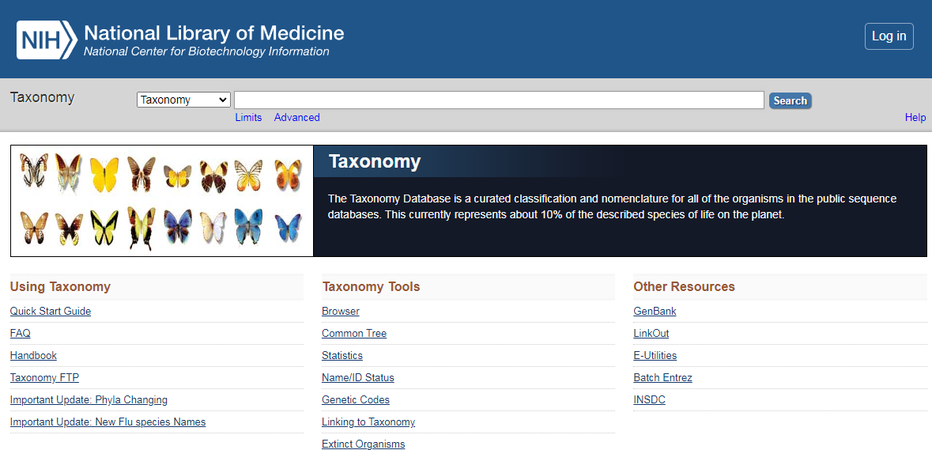
NCBI Taxonomy: полезные ссылки

